Slide 2
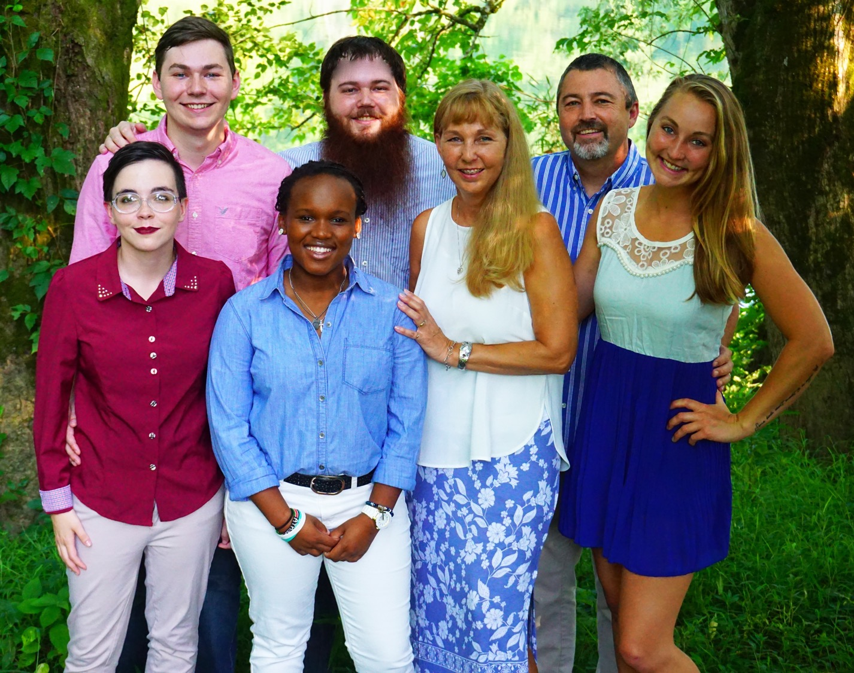

Slide 3
DISCIPULADO

Slide 4
La misión de la Iglesia del Nazareno es hacer discípulos semejantes a Cristo en las naciones.

Slide 5
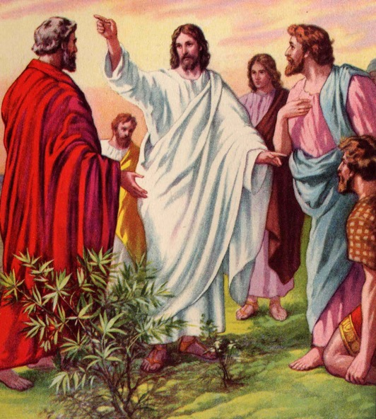
Gran Comisión de Cristo Por tanto, id, y haced discípulos a todas las naciones, bautizándolos en el nombre del Padre, y del Hijo, y del Espíritu Santo; enseñándoles que guarden todas las cosas que os he mandado. (Mateo 28:19-20)

Slide 6
El discipulado es un proceso intencional, relacional, y sistemático de ayudar a alguien a convertirse en semejantes a Cristo: madurando en la fe, entrenado y movilizado para una vida de servir a Cristo y hacer discípulos.
Discipulado es …
Notes:
Discipleship is the process of helping a baby Christian grow into a mature believer. We talk a lot about evangelism, but without discipleship, evangelism is worthless. Discipleship doesn’t just happen automatically just by someone coming to church. If the new baby Christian is not nurtured, he or she will die. We have to have an attitude, and a plan, and action to carry this out to fulfillment. Discipleship doesn’t just happen automatically is

Slide 7
El discipulado cristiano es proceso de transformación integral
Redireccionar de la vida
Cambio de mente: cambio de cosmovisión
Transformación del carácter, actitudes y conducta
Cambio de los motivos
Adquisición de principios y valores cristianos

Slide 8
El peligro de no Ser Discipulado
Permanece un Cristiano bebé
Está dirigido fácilmente por mal camino
Abandona la fe

Slide 9
El objetivo del discipulado no es sólo para aprender, es LLEGAR A SER, es TRANSFORMATION

Slide 11
Características de los Discípulos Maduros
Ama a Dios y a los demás
Es un estudiante cuidadoso de las Escrituras
Activa y entusiasta en su apoyo de Dios.
Tiene un amor para la adoración y la oración
Consistente en la asistencia a los servicios/cultps.

Slide 12
Características de los Discípulos Maduros
Es un diezmero feliz
Conocimiento firme de las teologías y verdades fundamentales básicos
Activo en el liderazgo de los ministerios de la iglesia
Involucrado en servir a otros.
Hace discípulos semejantes a Cristo

Slide 13
¡La madurez espiritual no viene instantáneamente!
Notes:
We don’t microwave Christians, we crock pot them. Slow and steady.
The Christian life is a marathon, not a sprint
There will be times of disappointment and failure. Many times we don’t create an atmosphere where this is accepted and so people are phony until they come to crisis. The wider the gap between who you are and who you say you are the greater the danger of breakdown
Love people with an encouraging kind of love.

Slide 14
Jesús quiere que no sólo hacemos lo que Él hizo y vivir como Él vivió (SER) ... pero que también se enseñar a otros a hacer lo mismo (HACER).

Slide 15
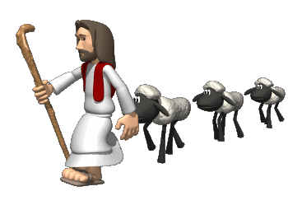
¿Qué es un Hacedor de Discípulos?
I. Un hacedor de discípulos es primero un DISCÍPULO de Jesús.
Notes:
Expectation should be set for multiplication of discipleship.

Slide 16
¿Qué es un Hacedor de Discípulos?
II. Un hacedor de discípulos desarrolla RELACIONES fuertes con algunos.
Tome la INICIATIVA de construir la relación.
Busque maneras de demostrar AMOR.
Ponga Jesús en el CENTRO de su relación.
Notes:
Expectation should be set for multiplication of discipleship.

Slide 17
¿Qué es un Hacedor de Discípulos?
II. Un hacedor de discípulos desarrolla RELACIONES fuertes con algunos.
Sea paciente y PERSEVERE
Pase tiempo con ellos FUERA de la discipulado formal.
Les introduzca a otras RELACIONES cristianas saludables.
Notes:
Expectation should be set for multiplication of discipleship.

Slide 18
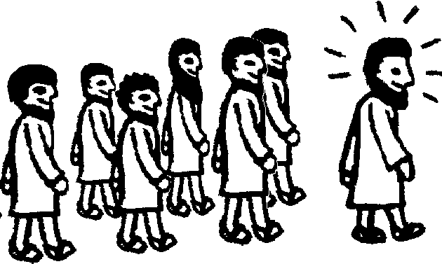
Hacedor de Discípulos
III. El objetivo de un hacedor de discípulos es reproducir la vida de Jesús en los demás.
1. Enseñar (Palabras) y Modelar (vida)
2. Motivar y consolar
3. Advertir y confrontar
4. Perdonar y restaurar
5. Confiar y envíar
Notes:
Expectation should be set for multiplication of discipleship.

Slide 19
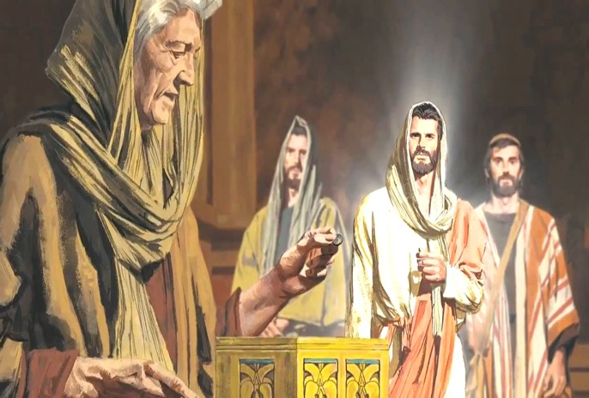
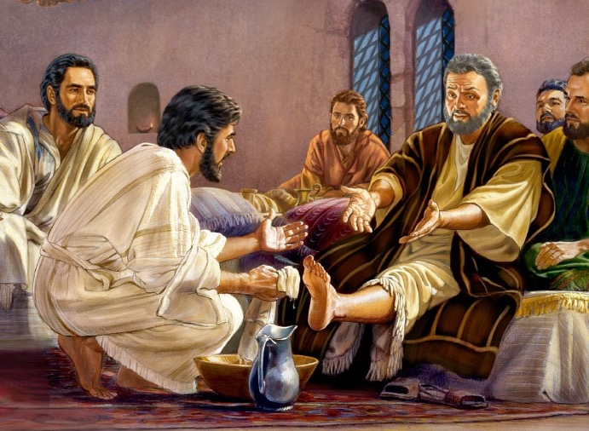
Jesús Como Discipulador
1. INSTRUCIÓN durante la vida
2.DEMOSTRACIÓN
durante la vida

Slide 20
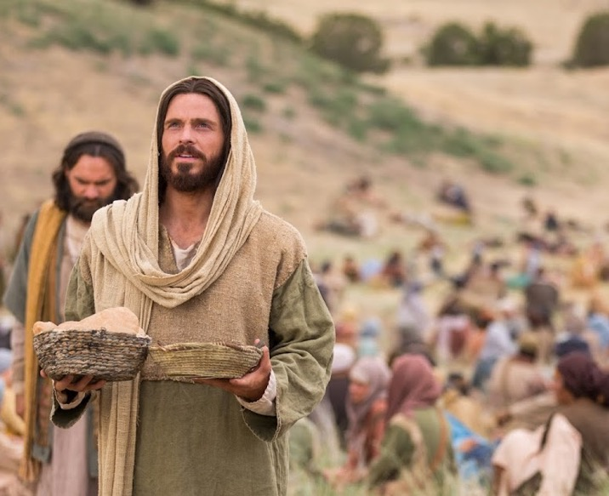
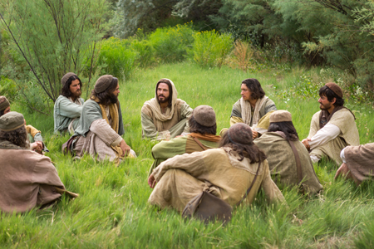
Jesús Como Discipulador
3. EXPERIENCIA durante la vida
4. EVALUACIÓN durante la vida

Slide 21
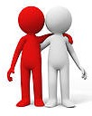
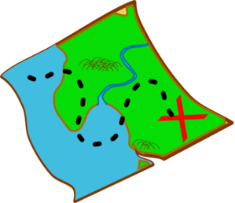
Compromiso
1. Debemos estar comprometidos con una PERSONA.
2. Debemos estar compro- metidos con un PROCESO.
3. Debemos estar comprome- tidos con un PROPOSITO.

Slide 22
Maneras de Discipular
1. En FAMILIAS
Notes:
Expectation should be set for multiplication of discipleship.

Slide 23
Maneras de Discipular
2. Uno a UNO
3. GRUPOS pequeños
Notes:
Expectation should be set for multiplication of discipleship.

Slide 24
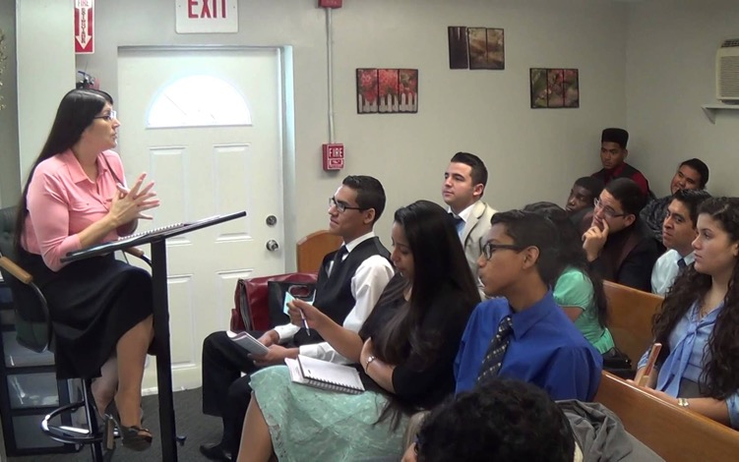
Maneras de Discipular
4. Clases de ESCUELA DOMINICAL
4. Grupos de MINISTERIOS (Café, Vid, etc.)
Notes:
Expectation should be set for multiplication of discipleship.

Slide 25
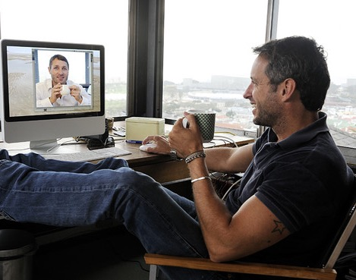
Maneras de Discipular
6. Cara a CARA
7. DISTANTE
Notes:
Expectation should be set for multiplication of discipleship.

Slide 26
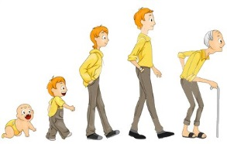
Maneras de Discipular
8. Tiempo CORTO (meses)
9. Tiempo LARGO (años)
10.
Notes:
Expectation should be set for multiplication of discipleship.

Slide 27
¿A quién tenemos que discipular?
Los que no conocen a Dios
Cristianos nuevos
Asistentes de la iglesia por mucho tiempo
Cristianos creciendo-discipuladores

Slide 28
Proceso de Discipulado - Tabla de Crecimiento Espiritual
Totalmente alejado de Dios
Ateo (No hay Dios)
Buscador (Tal vez hay Dios)
Compromiso con la Ética
Experiencia de la Salvación
Descubrimiento de la comunión y la comunidad cristiana
El crecimiento en la verdad y la comprensión de la fe
Cambia vista del mundo y propósito de la vida
Cambia relaciones con otros
Es sensible al Espiritu Santo
Experiencia de la santificación y crecimiento

Slide 29
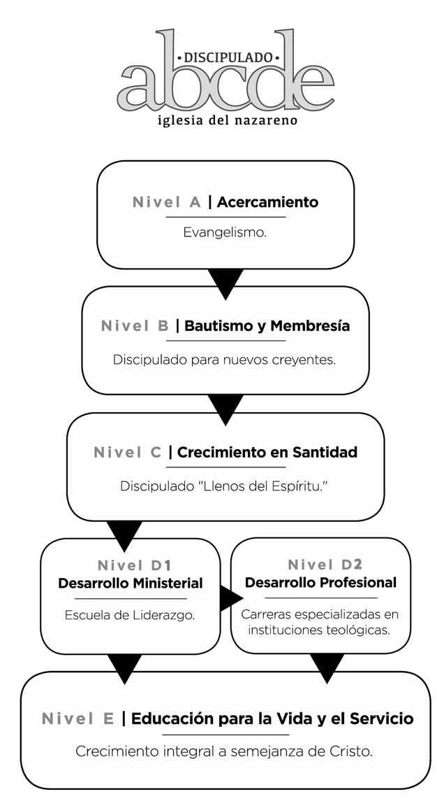

Slide 36
Objetivos específicos de cada nivel del Discipulado ABCDE
NIVEL A
EVANGE-LISMO
Conoce a Jesus
COMPROMI-SO CON CRISTO
CONVER-SIÓN
RELACIÓN CON CRISTO
Aprender
Disciplinas
Espirituales
COMPROMI-SO CON LA IGLESIA
UNIVERSAL
NIVEL B1
BAUTIS-MO
CRECER
EN AMOR
A DIOS
CRECER EN AMOR A OTROS
NIVEL B2
COMPROMISO
CON LA IGLESIA
DEL NAZARENO
MEMBRE-SÍA

Slide 37
Objetivos específicos de cada nivel del Discipulado ABCDE
SANCTIFICACIÓN
ENTIRA
Jesús como SEÑOR
COMPROMISO PARA SERVIR Y MINISTRAR
NIVEL C
Conocer al Dios Santo
COMPROMISO CON LA MISIÓN
Liderazgo: Desarrollo Ministerial/
Desarrollo Professional
DESCUBRIR MI
DONES Y LLAMADO
ENTRENAR PARA EL MINISTERIO /
ENTRENAMIENTO PROFESIONAL
COMPROMISO CON EL SERVICIO
NIVEL D
Entrenamiento para Servicio / Ministerio Profesional
Vida de crecimiento espiritual y servicio/ Ministerio Profesional
CRECER COMO CREYENTE Y LIDER
NIVEL E
Compromiso con el Desarrollo de Lideres

Slide 38
Métodos
DIOS
Resultados
Familias fuertes
Compañe-rismo
Servicio/ Misiones
Evange- lismo
Mayordomía
Adoración
Compasión
Vocación
Escuela Dominical
Grupos Pequeños
Literatura cristiana
Estudio Bíblico Privado
Entrenamiento en Liderazgo
Ministerios para Niños, Jovenes, Adultos, Mujeres, Hombres, etc.
Discipulo Semejante a Cristo
OTROS

Slide 39
Materiales Discipulado

Slide 40
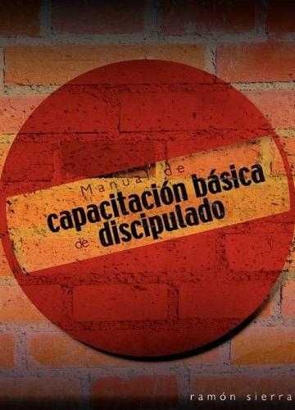
Discipulado Materiales de Capacitacion
Notes:
Discipleship Training Materials : Basic Discipleship Training Manual, Beyond Sunday, Each One Disciple One

Slide 41
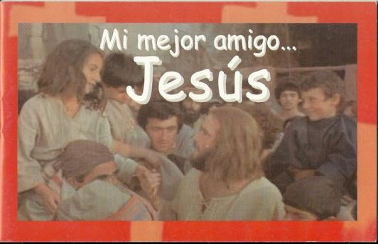
Materiales Discipulado - A

Slide 42
Materiales de discipulado B1 Creyentes Nuevos (Conversión a Bautismo)
Opcional

Slide 43
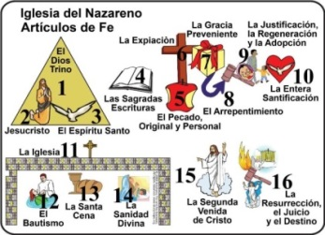
Materiales de discipulado B2 – Adultos (Bautismo a Membresía)
Opcional
Opcional

Slide 44
Materiales de discipulado B2 – Jovenes (Bautismo a Membresía)
Opcional
Opcional
Opcional

Slide 45
Materiales de discipulado B2 – Niños (Bautismo a Membresía)
Notes:
So You Want to Be Baptized? So You Want to Take Communion? So What Are My Spiritual Gifts?
So Who is a Disciple-maker? So You Want to Talk with God? So You Want to Give to God?

Slide 46
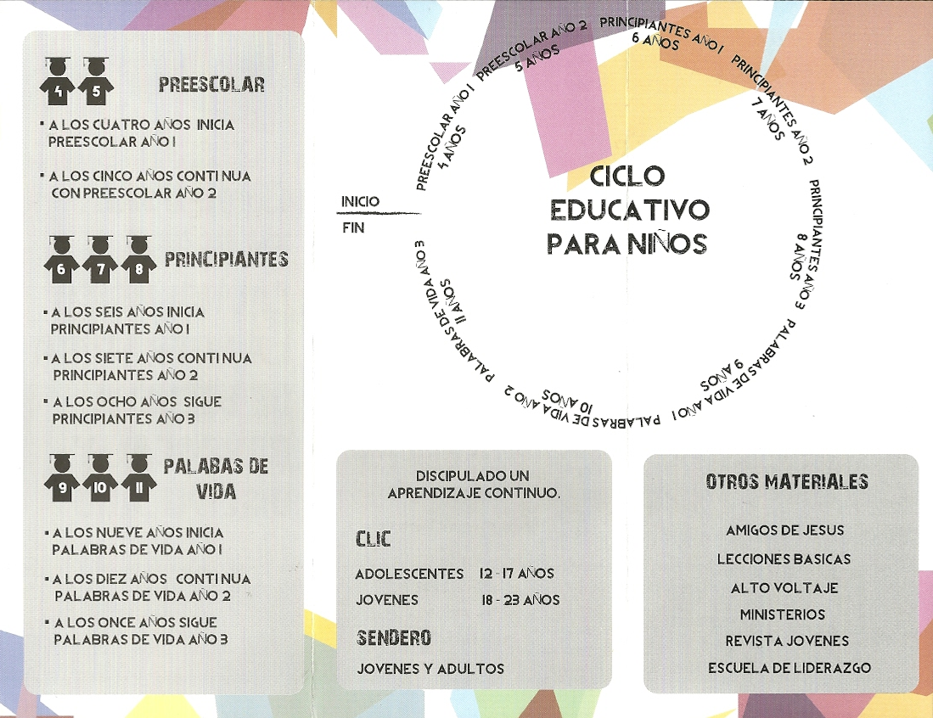
11

Slide 48
Discipulado Nivel C - Consolidación (De Membresía a Santificación Entera y Compromiso a Servir y Ministrar)
In proceso
Notes:
Knowing Holy God, Growth in Holiness, and Committed to the Mission
Recibireis Poder, 4 Steps to be a happy tither - These booklets are intended to contribute to the continued development of the disciple of Jesus to introduce the powerful cleansing work of the Holy Spirit in your life and a greater commitment to the work of the church through their finances.

Slide 49
Discipulado Nivel C - Niños

Slide 50
Discipulado Nivel D1 - Liderazgo
El Programa Ofrece
7 ESPECIALIDADES:
LIDERAZGO MINISTERIAL
DISCIPULADO CRISTIANO
EVANGELISMO
MINISTERIO JUVENIL
MISIONES TRANSCULTURALES
MINISTERIO DE COMPASION
COMUNICACIÓN ESCRITA - LITERATURA
5 CURSOS
BASICOS
Notes:
Discovering your vocation in Christ, Nazarene DNA, The Bible and Your Message, Worship as a lifestyle, Principles for the Christian Life

Slide 51
Liderazgo
Un Millón Líderes
Cada libro enseña en tres áreas:
Formación Espiritual
Formación de Habilidades
Formación Estratégica
Vol 1
Vol 2
Notes:
Professional Ministry Preparation

Slide 52
Discipulado Nivel D2
Seminario
Escuela por Extensión
Notes:
Professional Ministry Preparation

Slide 53
Discipulado Nivel E
Notes:
Knowing Holy God, Growth in Holiness, and Committed to the Mission
Recibireis Poder, 4 Steps to be a happy tither - These booklets are intended to contribute to the continued development of the disciple of Jesus to introduce the powerful cleansing work of the Holy Spirit in your life and a greater commitment to the work of the church through their finances.

Slide 54
Recursos de Discipulado para Ministerios de Hombres
Notes:
Additional SDMI resources – Carpeta: Growth Campaign, VBS, Sunday School Emphasis, District Convention forms, monthly Sunday School emphases, Children’s Church, MEBI Quizzing, Subthemes,

Slide 55
Recursos de Discipulado para Matrimonios y Familias
CARPETA
Notes:
Additional SDMI resources – Carpeta: Growth Campaign, VBS, Sunday School Emphasis, District Convention forms, monthly Sunday School emphases, Children’s Church, MEBI Quizzing, Subthemes,

Slide 56
www.discipulado.mesoamericaregion.org

Slide 57
www.MieddRecursos.MesoamericaRegion.org

Slide 58
www.MieddRecursos.mesoamericaregion.org

Slide 60
www.MieddRecursos.mesoamericaregion.org

Slide 61
Jesús nos ha llamado a ser sus discípulos, y nos llama a HACER discípulos
(Mateo 28:19-20)

Slide 62
¿A quién estás discipulando?
¿Quién te está discipulando?

Slide 63
Monte Cyr mcyr@mesoamericaregion.org

